Slide 1
Dzikie Serce
Wójtowice 2024
Notes:
Ten szablon może być używany jako plik startowy do tworzenia albumu fotograficznego.

Slide 2
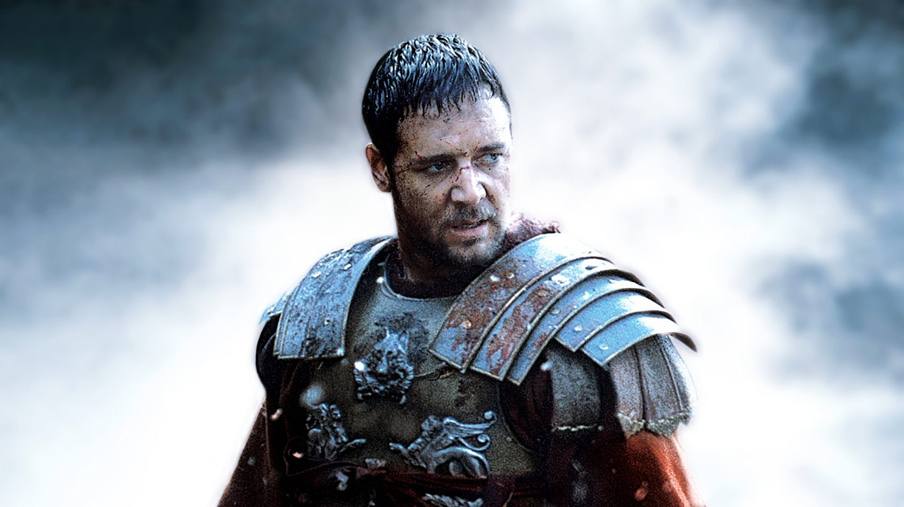
Gdzie i do czego
zostaliśmy stworzeni?

Slide 3
Gdzie i do czego zostaliśmy stworzeni?
Nasz naturalny świat był poza Edenem, dlatego „dobrze nam” w:
Na morzu,
W górach,
W nieznanym,

Slide 4
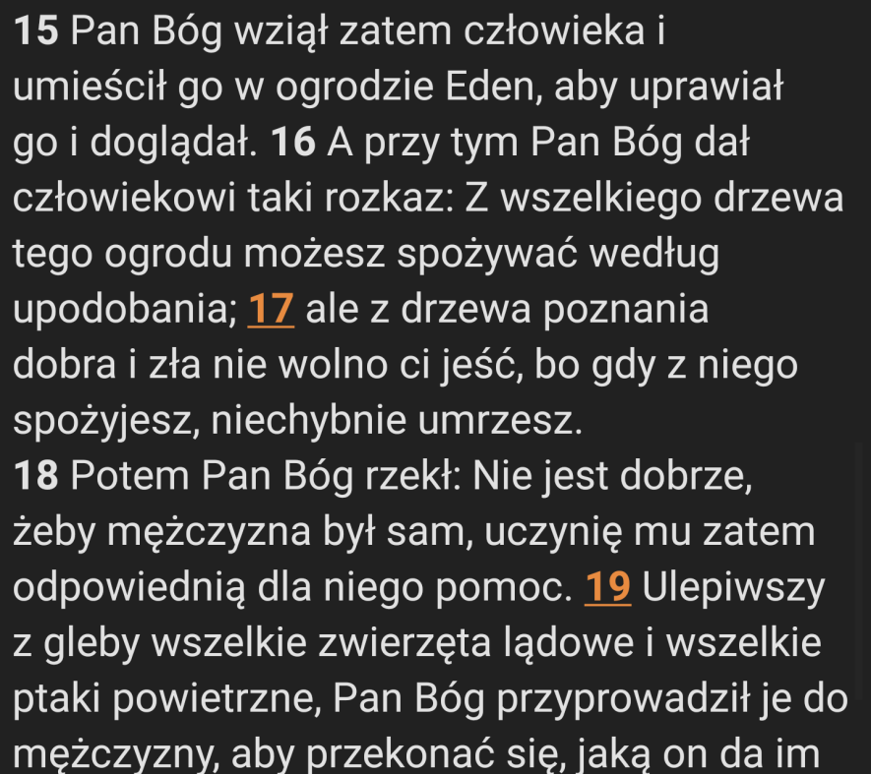
Gdzie i do czego zostaliśmy stworzeni?
Wielcy Bohaterowie tam odnajdywali Boga:
Mojżesz
Eliasz
Jakub
Jan Chrzcziciel
Jezus

Slide 5
Gdzie i do czego zostaliśmy stworzeni?
Wielcy Bohaterowie tam odnajdywali Boga:
Mojżesz
Eliasz
Jakub
Jan Chrzciciel
Jezus

Slide 6
3 istotne cele / misje życia mężczyzny
Stoczyć bitwę
Przeżyć przygodę życia
Uratować Piękną

Slide 7
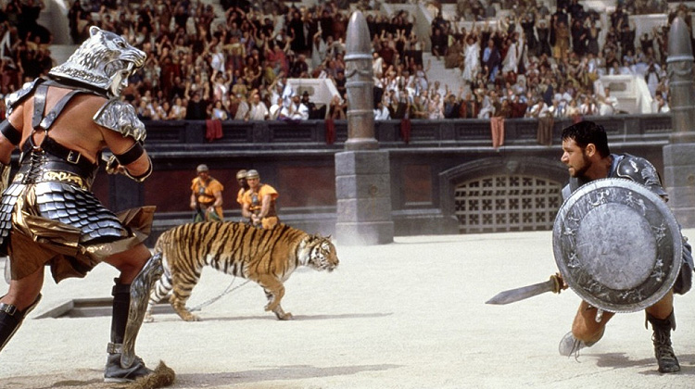
1. Stoczyć bitwę
Stoczyć bitwę
Przeżyć przygodę życia
Uratować Piękną

Slide 8
1. Stoczyć bitwę
„Pan wojownikiem, Pan jest imię Jego” Wj 15,3
2. Zamiłowanie do wygrywania
3. Łatwość walki
4. Broń z niczego
5. Filmy: Gladiator, Braveheart, top gun, Szeregowiec Ryan, Szklana pułapka,. Itp..

Slide 9
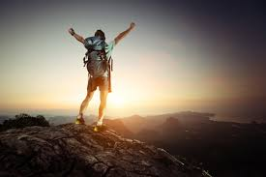
2. Przeżyć przygodę
Stoczyć bitwę
Przeżyć przygodę życia
Uratować Piękną

Slide 10
2. Przeżyć przygodę
„ skierować deski prosto w dół zbocza i zjeżdżać, im szybciej, tym lepiej. To nie kończy się z wiekiem, tylko porzeczka wędruje wyżej.”
Indiana Jones, James Bond,
Przygody młodości.

Slide 11

3. Uratować piękną
Stoczyć bitwę
Przeżyć przygodę życia
Uratować Piękną

Slide 12
3. Uratować piękną
Nie ma nic bardziej inspirującego dla mężczyzny jak piękna kobieta.
Dla niej chcesz zdobyć zamek, zabić olbrzyma.
Kim by był Indiana Jones i James Bond?
Adam dostał wiatr, morze, konia, jastrzębia ale nie było mu dobrze, dopóki nie dostał Ewy.

Slide 13
3. Uratować piękną
Świat kobiety potrzebuje mężczyzny:
Bo chce by o nią walczono
Chce aby się o nią starano
Chce dzielić z kimś przygodę
Odsłaniać przez mężczyznę utajone piękno

Slide 14
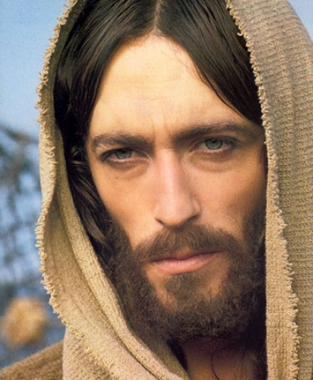
Nosimy serce „dzikiego”

Slide 15
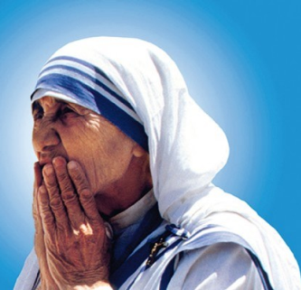
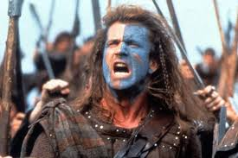
Nosimy serce „dzikiego”

Slide 16
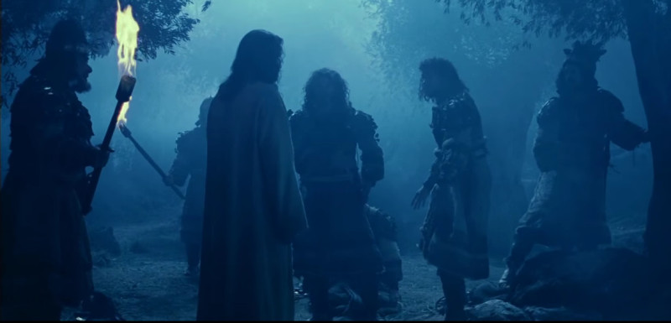
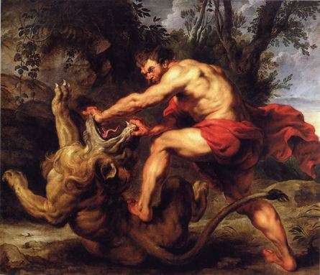
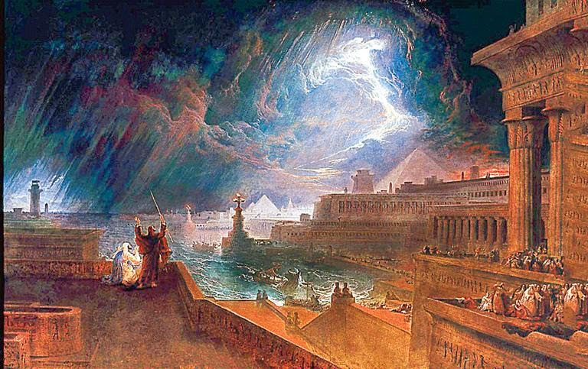
Bóg nie jest Dżentelmenem
Tylko wojownikiem

Slide 17
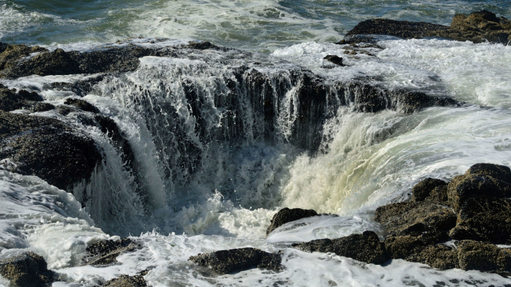
Świat przez Boga stworzony jest niebezpieczny

Slide 18
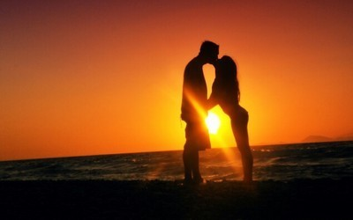
Świat przez Boga stworzony jest ale jednocześnie
Romantyczny

Slide 19
Świat przez Boga stworzony jest ale jednocześnie
Romantyczny
„Po latach życia w klatce lew przestaje w ogóle wierzyć, że jest lwem… a człowiek przestaje wierzyć, że jest człowiekiem”

